Slide 1
两次作业讲评+大作业项目介绍
Notes:
各位同学好，欢迎来到并行与分布式程序的最后一节课，在这节课上，我们主要针对前两次作业进行讲评，在讲评完成后，对于每一道作业题，如果大家有什么不一样的见解，或者说想问一下，我这么写可不可以，我这么写对不对，我们也欢迎同学们提问，这也可以使得我们共同进步，使得我们这堂课更好。

Slide 2

1
作业一：OpenMP
2
作业二：CUDA编程
3
项目一：Pytorch算子的实现与优化
4
项目二：稀疏矩阵乘法的实现与优化
Notes:
那么好，进入正题，最后这次课我们会从四个方面展开，分别是作业一：OpenMP编程，作业二：CUDA编程，这两次作业的讲评；然后是项目一：Pytorch算子的实现与优化；以及项目二：稀疏矩阵乘法的实现与优化，应该是在下节课，我们会对这两个项目进行详细的介绍，我们大作业的分组形式应该是最多三人一组，记得是最多三人一组，然后大家在交我算平台上完成就行，我进行了测试，我们的大作业项目是完全可以在平台上完成的。同时，在这里要提醒一下大家，大作业项目严禁抄袭，一旦我们发现了雷同的项目，大作业分数的话就只有你原本分数的50%。后面八周的时间希望大家好好完成大作业项目，也期待大家给我们带来的展示。

Slide 3

作业一：OpenMP
01
Notes:
那好，话不多说，我们先进行第一份作业，OpenMP编程相关题目的讲解，在这个作业当中，我们出了3个题目，分别是弗洛伊德算法、蒙特卡洛算法计算面积以及一个卷积，大家完成的程度都很好，也提出了一些很有价值的问题。

Slide 4
评分标准
1.保证正确性（40%）
2.是否有并行/串行时间和优化分析（20%）
3.优化程度 （30%）
4.代码和readme文档的完整对应（10%）
Notes:
我们先在这里把我们的评分标准给出来，大家看到标准也能够更好地把握自己的程序到底写的怎么样，解释的请不清楚，以及是否有相关的优化分析。分数占比的话是上面这样的，那我们接着进入正题。

Slide 5
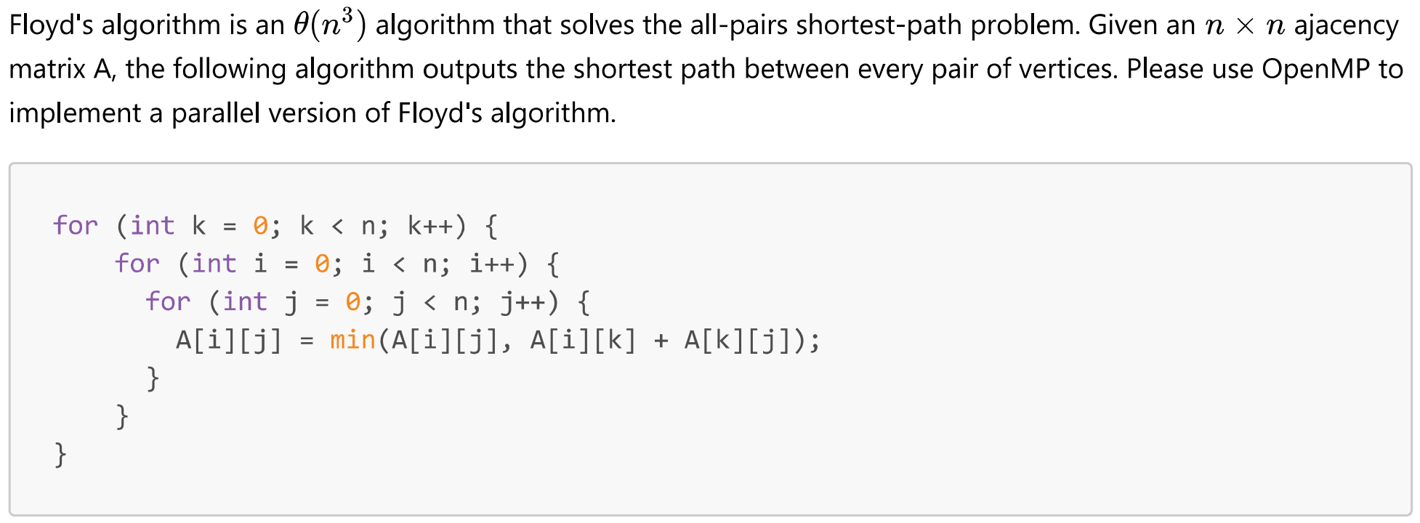
作业一——题目一
考察对for循环中的数据依赖的理解
Notes:
第一个题目是弗洛伊德算法，大家应该都比较清楚弗洛伊德算法，是最短路径算法的一种。Floyd 算法解决的是全源最短路径问题。所谓“全源”，就是指图中每一个顶点到其他所有顶点的最短路径。核心思想是动态规划：通过逐步考虑图中每一个顶点作为中间点的可能性，来系统地更新所有顶点对之间的最短距离估计。我们先来看题目，题目里面给出的是一个非常朴素的算法，三重循环的一个算法。这道题非常简单，就是考察大家对for循环中的数据依赖的一个理解。我们先来看串行的来讲我们应该怎么去完成这样一个算法。

Slide 6
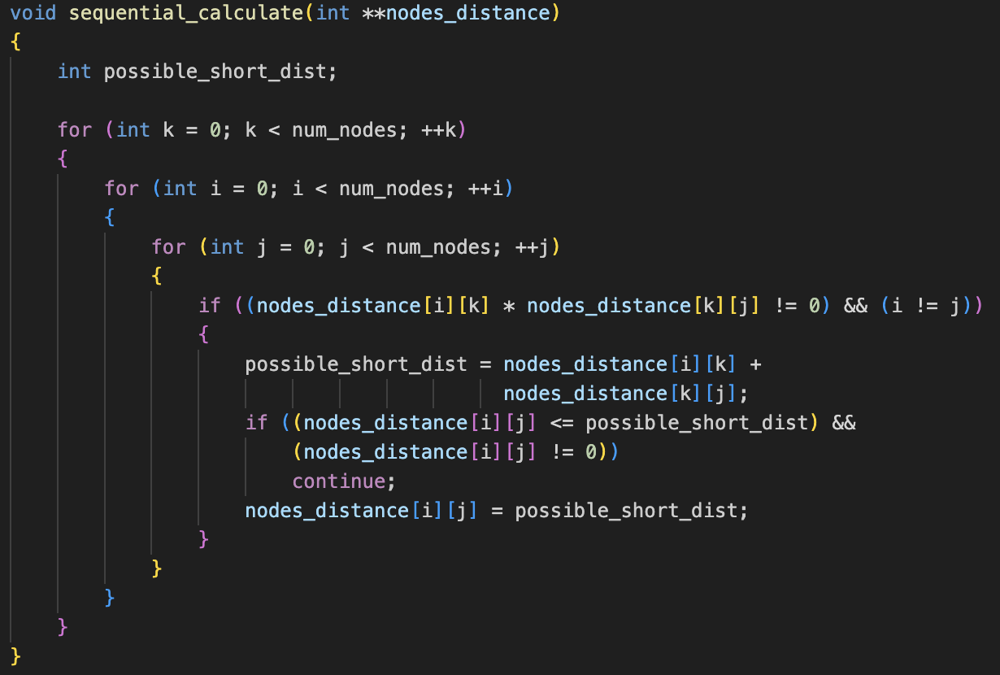
串行算法讲解
Notes:
在这里的话我只是给出了一种写法，当然大家也有可能有不同的表达方式，这在我看大家作业的时候也看到了，但只要确保程序的正确性以及能够运行，保证正确性这部分的分数是肯定可以拿到的。那我们来讲一下这个串行的算法，三重循环，对于每个点都有可能作为这么一个中间点k，如果中间点k到i和j的距离不为零并且i不和j重合，那我们就计算以k为中间点的这个距离是否比当前记录的最短距离近，如果更近，那么我们就对nodes_distance[i][j]进行更新，大家注意，在这里，我们是对nodes_distance[i][j]进行更新，也就是点i和点j之间的距离进行更新，那么所以，我们里面的两重for循环都是可以并行的，所以说，

Slide 7
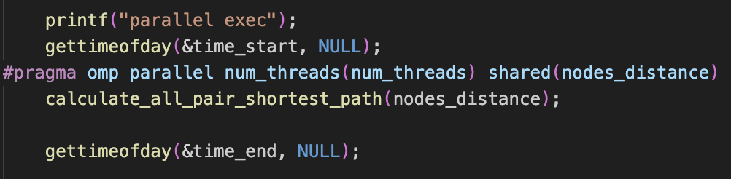
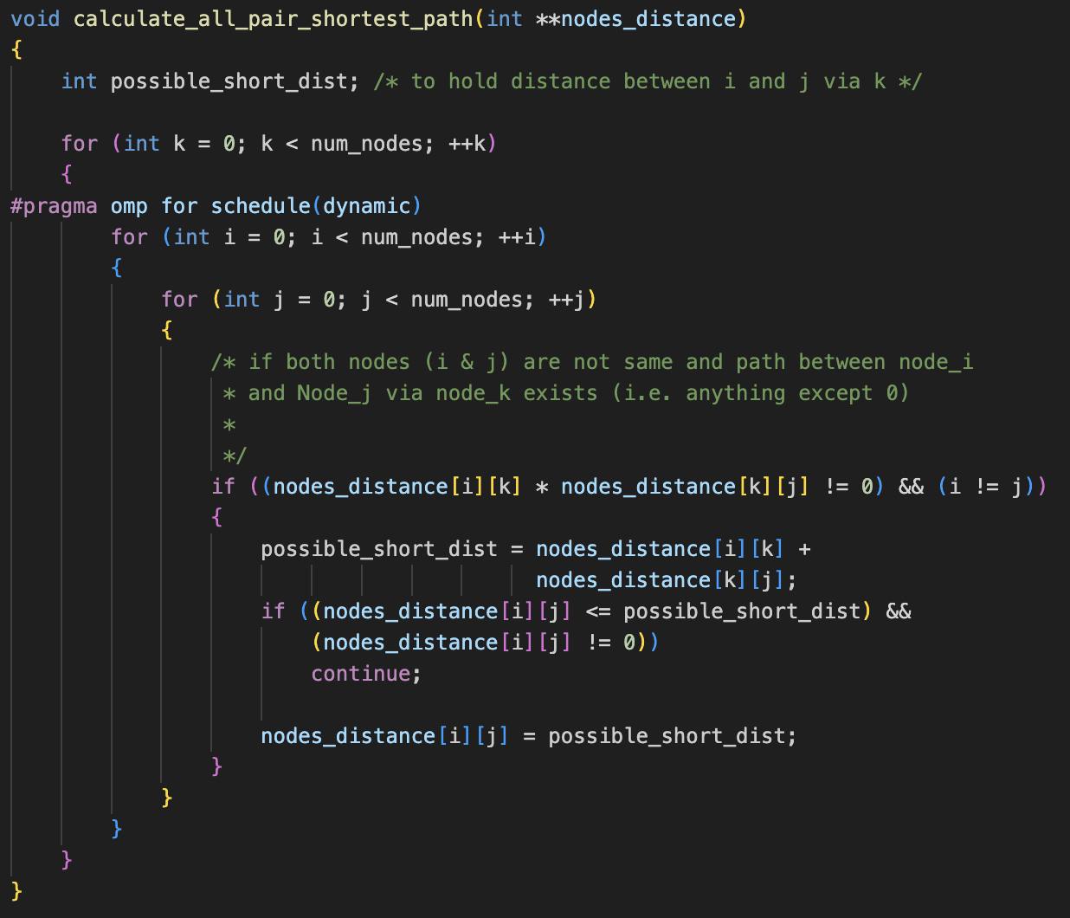
使用OpenMP的算法讲解
Notes:
在这里，我们给出的是一种最简单的并行方式，就是在红框里加上这么一句代码。只要有这么一个并行方式，优化程度的分数大家就可以拿到了，因为是第一道题，对大家还是比较仁慈的。如果有更多的一些优化方式也很好， 大家有什么问题吗，或者有一些我们没有想到的并行的方式也可以提出来。

Slide 8
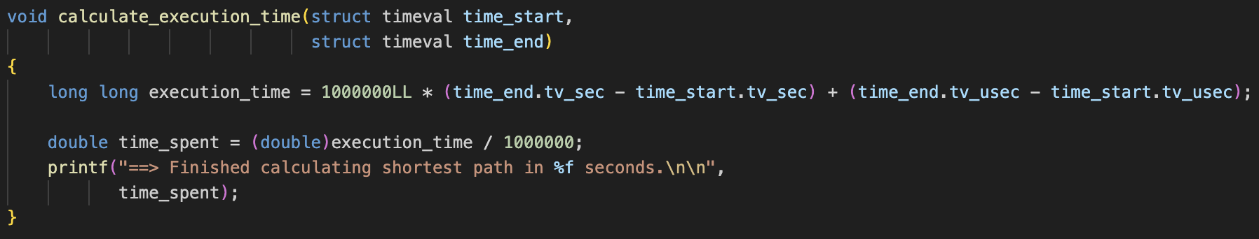
时间测试
Notes:
当然还是希望大家能够养成定量测定性能优化的思想，不管是使用一些内置函数还是说自己写一个函数，去测试一下不同的算法情况下（串行或者并行算法），执行的时间性能。这个在最终的评定中也是占据分数的。 好，那我们继续，讲下一题，是有关于使用弗洛伊德算法计算面积的题目。

Slide 9
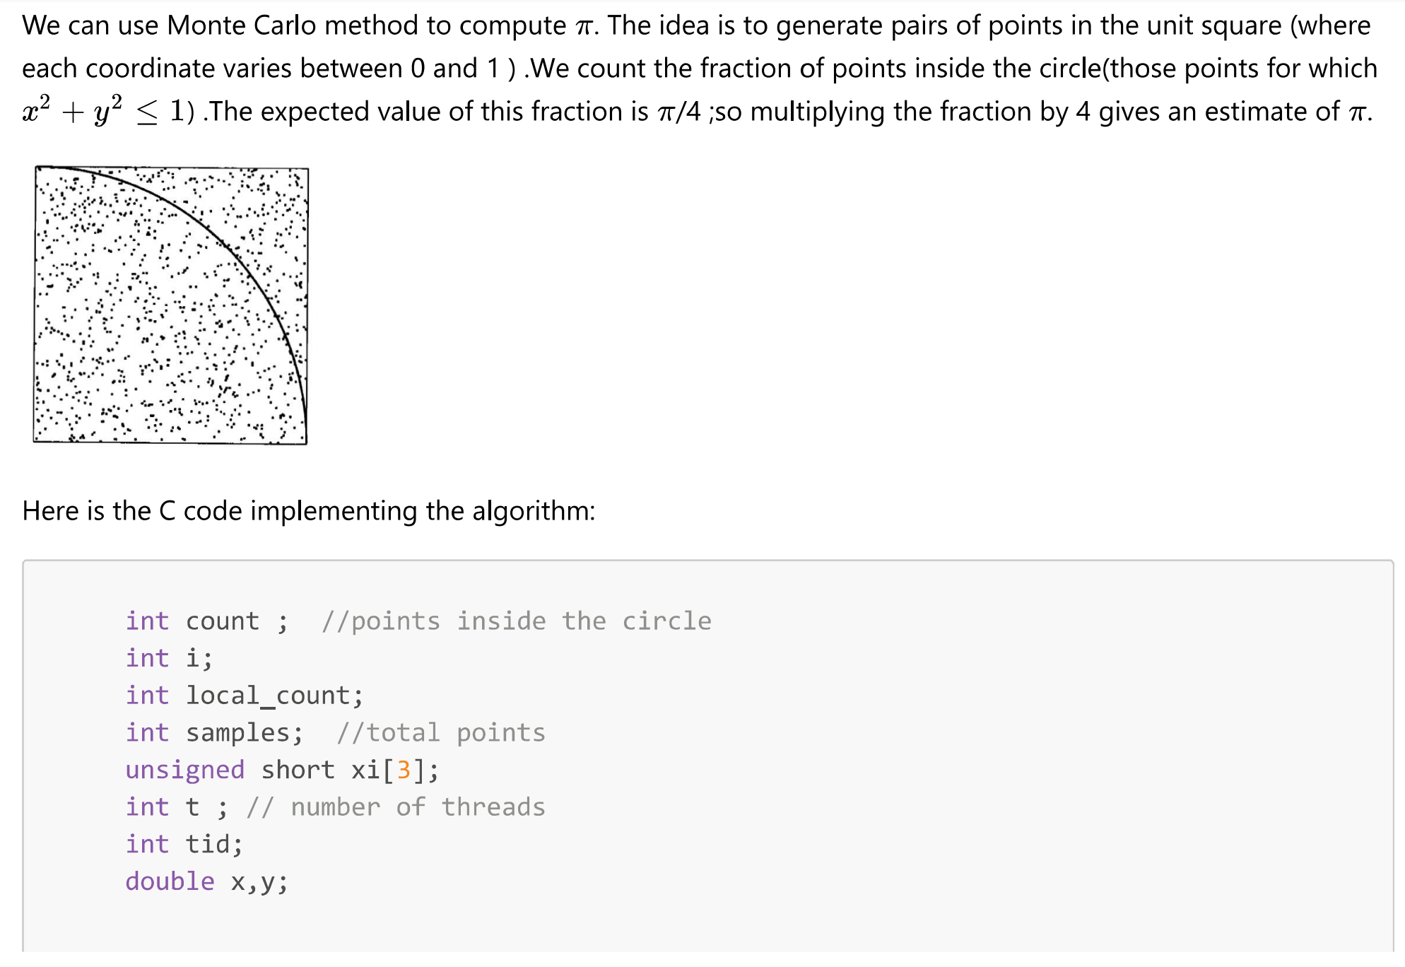
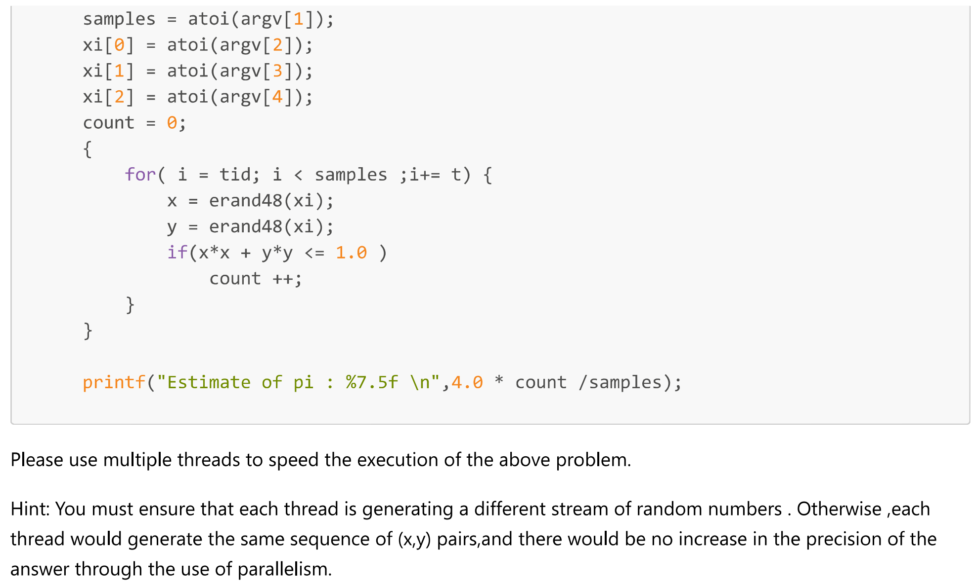
作业一——题目二
critical关键词和线程分配
Notes:
那么好，我们进入第二道题，也就是使用蒙特卡罗方法去计算pi的大小，非常朴素的串行代码的话我们已经展示在题目里面了。在这道题里面我们考察的是critical关键词和线程分配的写法，也就是原子操作。大致的做法是，我们生成一系列的点，这些点全部都分布在一个面积为1的正方形里面，然后我们计算这些点最终分布在x*x+y*y=1这么一个圆里面的概率，这个概率的值应该是pi/4，我们最终将这个概率乘以4就可以大致得到pi的取值是多少。在做这道题的时候大家要注意的是，我们首先生成的应该是不同的点，否则的话对于整个pi值的计算精度提升是没有任何作用的；然后我们需要保证在得到圆内部所有点的数量的时候没有两个线程同时对变量进行加法，最终得到一个不是真的值的数据，这就是critical的作用。那好，大致了解了算法之后，同样的，我们先看一下这个算法串行的来讲，我们针对每个点都做一次判断，如果是在圆弧里面，那点数量加一，如果不在，就不加，很朴素。

Slide 10
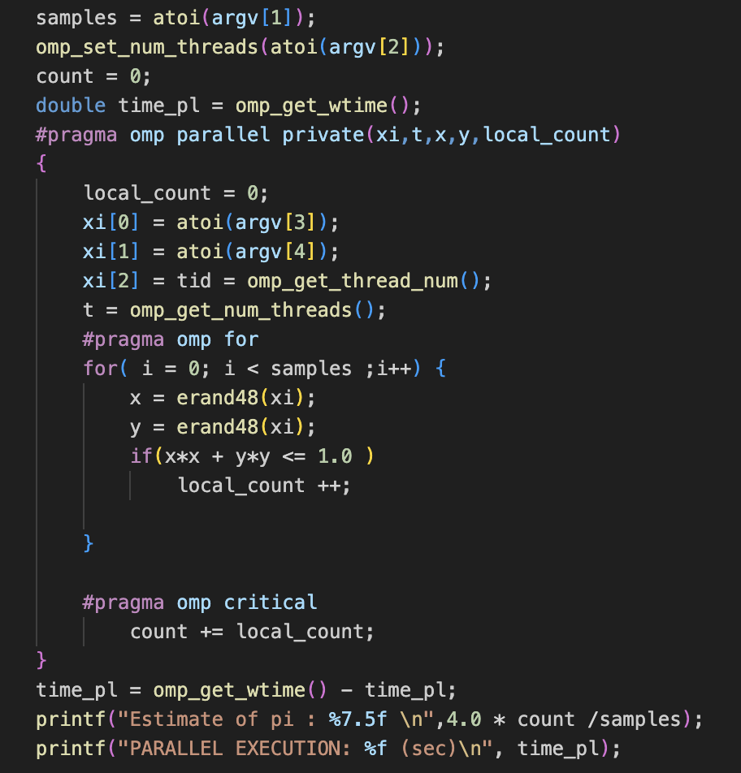
题目二答案讲解
Notes:
在这里的话，其实有两个关键点，第一个点是上面这段红框里的代码，每个线程所拥有的私有变量有xi，这个是随机种子，t，这个是线程号，xy，这个是具体的点的坐标是在什么位置，local_count，表示在这个线程内部，我在正方形里面随机生成的点，在圆弧内部的概率是多少。for循环这段代码，#pragma omp for 会自动将 samples 次迭代平均分配给所有线程，我就开始计算我最终落在圆弧内部的点的数量。那么在最后所有线程都并行执行完成之后，我们在最后对count这个数量进行累加，得到最终的所有落在圆弧内部的点的数量，最后这里pi的估算用到的是count/sample。大家有什么问题吗？或者大家还有什么解决方案，我记得批改的时候应该是有的，有些不太记得了，大家可以提出来！正确性的话，我们设置的比较宽，正负0.5的范围内，只要你求到的pi的值在正负0.5的范围内，都算对，这也给大家的要求放宽不少了。

Slide 11
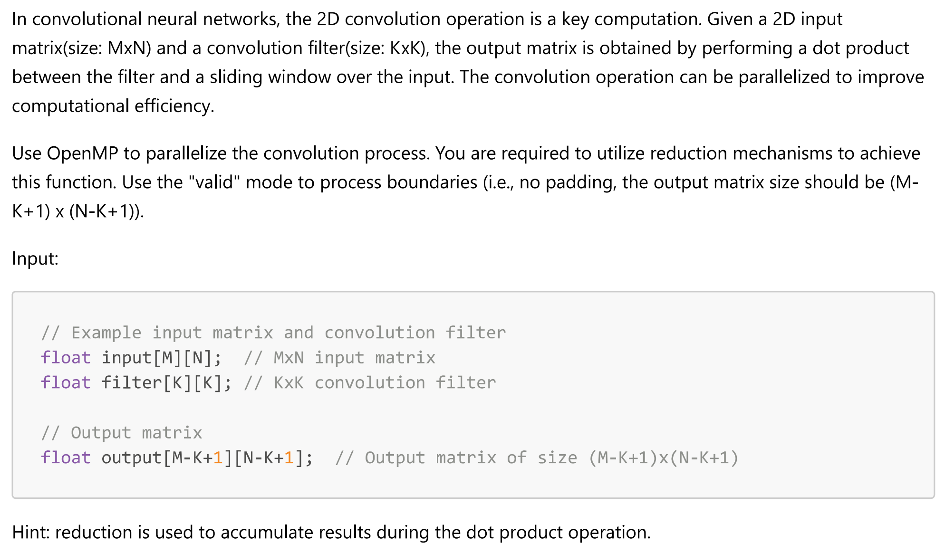
作业一——题目三
Reduction的使用
Notes:
那么进入到作业一的最后一道题，有关于卷积的一个OpenMP并行实现，首先给大家介绍一下卷积算法吧，我们在这里介绍的是最简单的2D卷积，然后这里考察的主要是reduction的一个使用。我们以一个4乘4的输入特征图和一个3乘3的卷积核为例讲一下卷积的整个过程，假设步长为1，也就是题目中所描述的no padding（在黑板上进行板书）

Slide 12
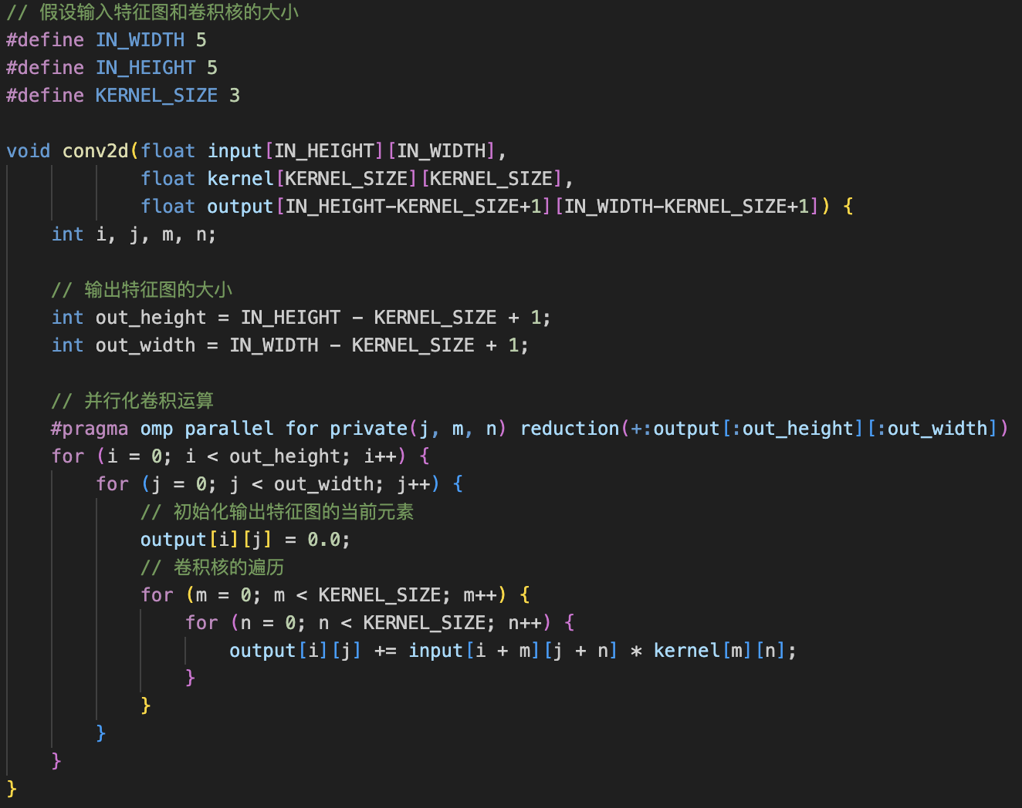
题目三答案讲解
Notes:
那么好，我们看一下我们最基本的一个并行的解法应该是怎么样的，这个代码的简单解释来讲，就是对于卷积输出的每个位置，我都将他并行起来执行，就是对于每个输出，是独立的，没有任何数据依赖的，所以我首先把这个输出并行执行，然后我发现，诶，其实在计算输出的算式内部，也是可以并行执行的，不过我最后需要进行一步归约操作，得到最终的结果，所以我就有了reduction，就是说对于输出之间，我是简单的并行，对于输出内部的算式，我也做并行，不过我最后进行一步归约操作，完成累加。大家关于这道题还有什么不一样的想法或者解法吗。

Slide 13
作业二：CUDA编程
02
Notes:
好，那么讲完作业一之后，我们就进入到上周刚布置的作业CUDA编程，应该是昨天晚上才截止，还没来得及看不知道大家做的怎么样，第一部份的作业的话大家的完成度都挺好的。

Slide 14
评分标准
1.保证正确性（40%）
2.优化程度 （30%）
3.代码+文档质量（30%）
Notes:
我们先在这里把我们的评分标准给出来，大家看到标准也能够更好地把握自己的程序到底写的怎么样，解释的请不清楚，以及是否有相关的优化分析。分数占比的话是上面这样的，那我们接着进入正题。

Slide 15
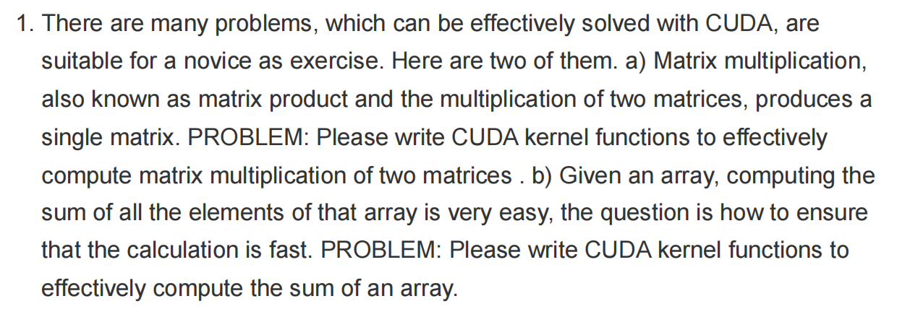
作业二——题目一（矩阵乘法）
Notes:
那么上来第一道题，其实有两个小问，我们先看第一个小问，大的方面来说就是一个矩阵乘法。我知道宋老师之前和大家讲了很多种数据流实现矩阵乘法，但是在这里的话，首先我们是只用实现一个稠密矩阵乘法，那么只要大家能够简单地实现用内积方式完成的矩阵乘法，然后是一个CUDA并行的形式，就可以了，这里的话最简单的方式是对于矩阵C的每一个元素，我都用一个线程去做。对大家的要求不高。

Slide 16
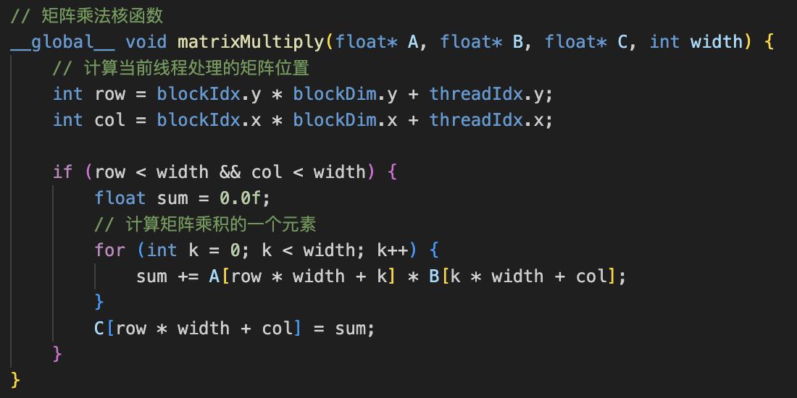
题目一（矩阵乘法）答案讲解
Notes:
图里面展示的就是最简单的使用内积计算的一个矩阵乘法的CUDA并行编程，每个线程负责计算C矩阵中一个位置的元素值。首先判断线程号有没有超过C矩阵的边界，然后每个C矩阵单个元素的计算，就是遍历A的某一行，与对应的B的某一列的值进行相乘之后，再相加，这就是每个线程干的工作，很简单，那接下来我们看一下第二个小问。

Slide 17
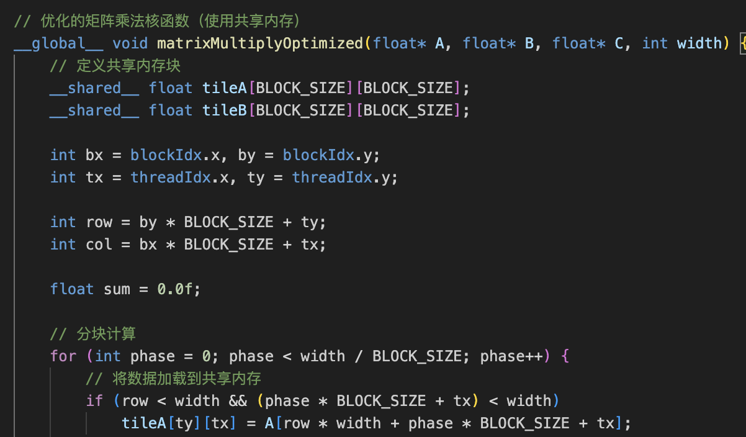
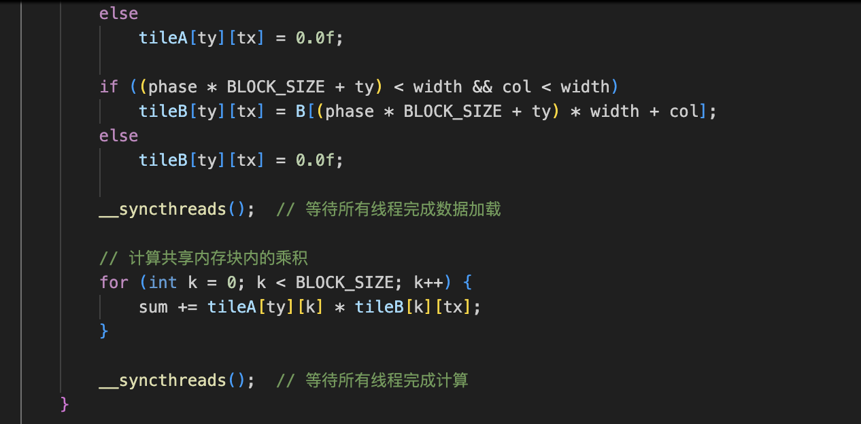
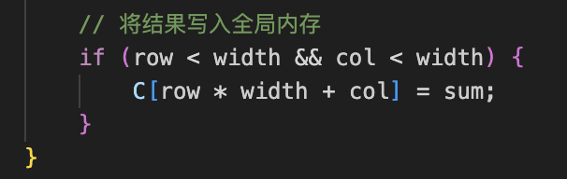
题目二——不同的优化方法讲述

Slide 18
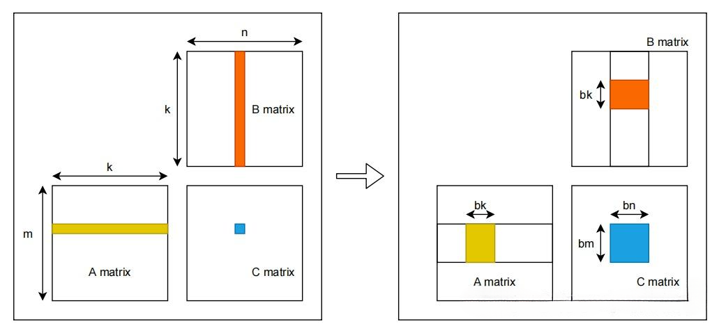
global memory层面如何进行分块以及数据搬运
利用shared memory 减少global memory读
naive gemm
2mnk次读
mnk次写操作
矩阵分块计算
Notes:
假设有矩阵A,B，需要计算矩阵A和B的乘法，即矩阵C。A、B、C三个矩阵的维度分别为m∗k，k∗n，m∗n 且三个矩阵中的数据都是单精度浮点数。对于C中每一个元素，C[i][j]，可以看作是A的一行和B的一列进行一次归约操作。采用最naive的GEMM算法，在GPU中，一共开启m∗n 个线程，每个线程需要读取矩阵A的一行与矩阵B的一列，而后将计算结果写回至矩阵C中。因而，完成计算一共需要从global memory中进行2mnk 次读操作和m*n次写操作。大量的访存操作使得GEMM效率难以提高，因而考虑global memory中进行分块，并将矩阵块放置到shared memory中。

Slide 19
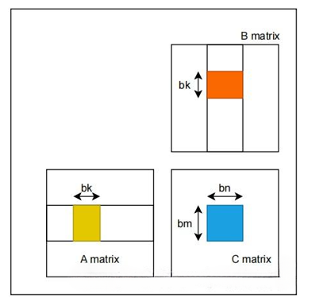
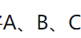
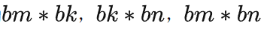
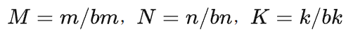
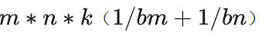
global memory层面如何进行分块以及数据搬运
对于一个bm*bn小矩阵的计算，一共有K次迭代，每一次迭代读取A矩阵中bm*bk的小矩阵和B矩阵中bk*bn的小矩阵到shared memory中。
global memory读取次数
Notes:
首先将A、B、C三个矩阵划分为多个维度为bm*bk ,bk*bn,bm*bn的小矩阵块。随后在GPU中开启M*N个block，每个block负责C中一个维度为bm*bn的小矩阵块的计算。对于一个bm*bn小矩阵的计算，一共有K次迭代，每一次迭代读取A矩阵中bm*bk的小矩阵和B矩阵中bk*bn的小矩阵到shared memory中。通过global memory中分块算法极大地减少了对global memory的访存量。并且，相比于naive算法，对global进行分块可以更充分地利用数据局部性。在naive算法中，每一个线程都需要直接从global memory中取数，其时延非常长，计算性能非常差。而进行分块后，将维度为，bm∗bk，bk∗bn 的小矩阵块先存储到shared memory之中，而后计算单元进行计算时可以直接从shared memory中取数，大大减少了访存所需要的时延。

Slide 20
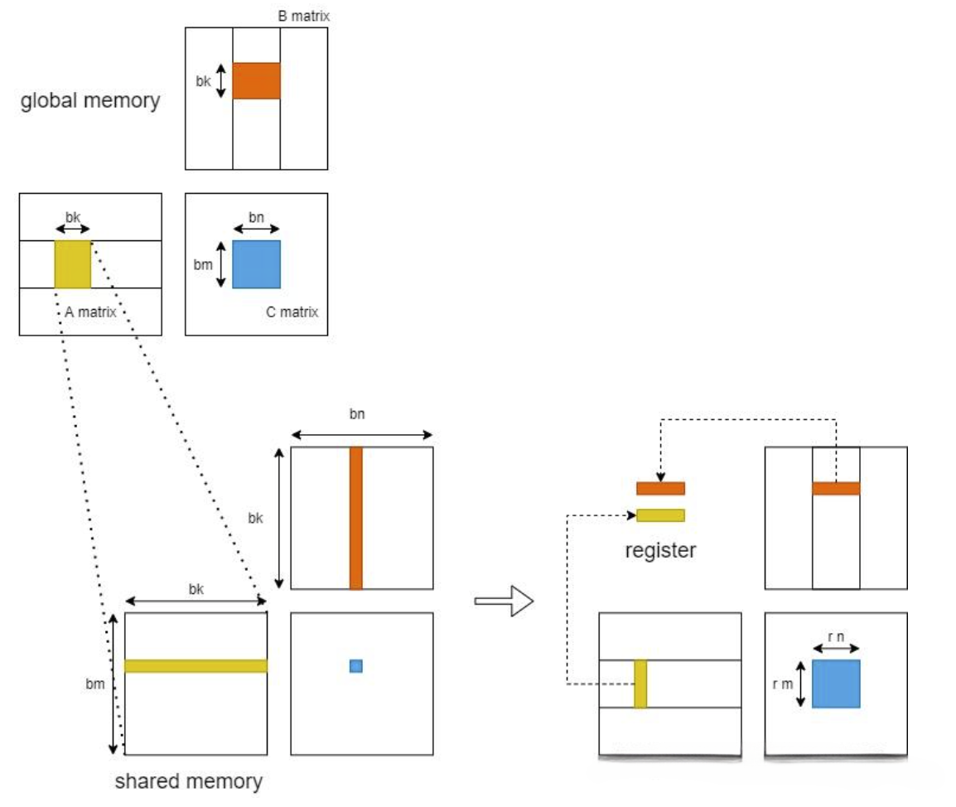
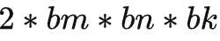
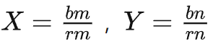
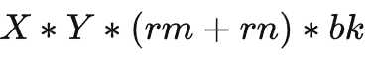
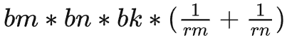
shared memory层面如何进行分块以及数据搬运
Shared memory不分块时对shared memory的读取次数
对bm*bn的小矩阵进行再一次划分，将其划分为多个维度为rm*rn的子矩阵。
一个block开启X*Y个线程，每个线程负责一个维度为rm*rn 的子矩阵的计算，对shared memory的读取次数变为
Notes:
在不对shared memory分块时，一个block中含有bm∗bn个线程，每一个线程负责C中一个元素的计算。则一个block一共需要对shared memory进行2∗bm∗bn∗bk次读操作。而后考虑对shared memory进行分块，对bm*bn的小矩阵进行再一次划分，将其划分为多个维度为rm*rn的子矩阵。随后，在一个block中开启X*Y个线程，每个线程负责一个维度为rm*rn的子矩阵的计算。相比于未分块的算法，对于shared memory中的访存量。并且，由于将数据放入register中，可以直接对数据进行运算，减少了从shared memory中取数的时延

Slide 21
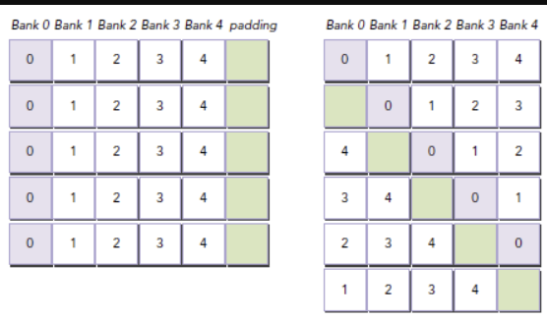
解决shared memory冲突的几种方式
取矩阵A需要取一个列向量，而矩阵A在Shared Memory中是按行存储的
为矩阵A分配Shared Memory时形状分配为[BK][BM]，也就是让矩阵A在Shared Memory中按列存储
通过padding改变数据分布位置
Notes:
当多个线程在同一个时钟周期中访问同一个bank中的不同字时，就会发生bank conflict。这会导致访问被序列化，增加总的访问时间。例如，如果两个线程访问同一个bank中的两个不同字，则需要两个时钟周期来服务这两个访问
申请shared memory的时候多加一列，这里以5个bank为例，每5个bank进行一次stride，那么shared memory布局将发生改变。

Slide 22
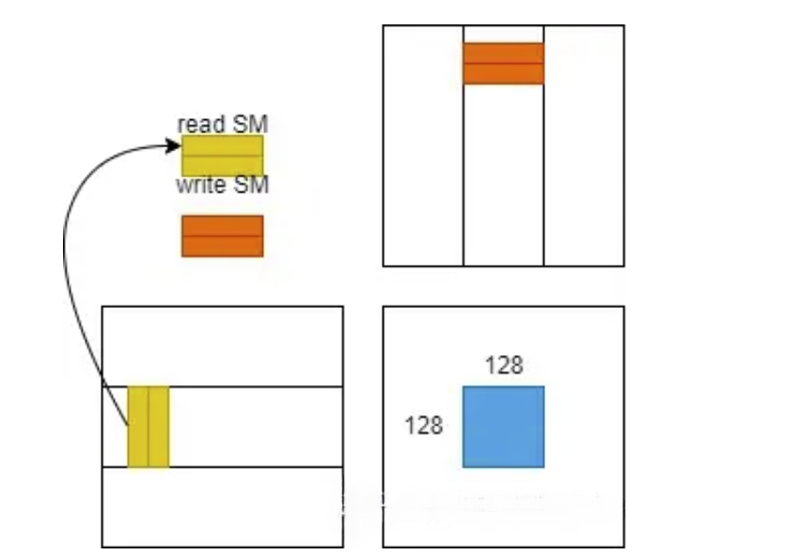
如何进行prefetch以更好地掩盖访存时延
prefetch first data to write_SM
prefecth next loop data to write_REG
for k in big_loop:
prefetch next loop data to write_SM
compute in read_SM
for iter in small_loop:
prefecth next loop data to write_REG
compute in read_REG
双缓冲
需要开启两倍的shared memory和寄存器
Notes:
对于一个block而言，需要计算一个bm*bn的矩阵块，这个时候需要进行K次迭代，每次迭代都需要先将来自A和B的两个小块送到shared memory中再进行计算。而从global中访存实际上是非常慢的，所以导致了latency。虽然GPU中可以通过block的切换来掩盖这种latency，但是由于分配的shared memory比较多，活跃的block并不太多，这种延时很难被掩盖。对于一个thread，需要计算一个rm*rn的小矩阵，但是必须先将数据从shared memory传到寄存器上，才能开始进行计算。所以导致了每进行一次迭代，计算单元就需要停下来等待，计算单元不能被喂饱。
因此核心思想就是提前将下一轮迭代所需要的数据取出然后放置到更近的存储中，然后通过pipline的形式来减少访存的latency。
在执行K次大迭代之前，我们需要提前将第0次大迭代的数据存到write SM中，并且将第0次小迭代的数据存到write REG中。需要注意的是，上一轮大迭代的write SM就是这一轮迭代的read SM。上一轮小迭代的write REG就是这一轮迭代的read REG。然后我们首先需要将下一轮大迭代的数据存到write SM中。由于从global memory中取数的时钟周期非常多。所以在等待数据取回的同时，对read SM中的数据进行计算。也就是我们在等待的同时，需要开启8次小迭代来进行计算。而小迭代中也存在着读写分离，在对read REG进行计算之前，需要先执行write REG的操作，通过这种方式来掩盖访存的latency。

Slide 23
作业二——题目一（数组求和）
Notes:
第二小问的话，是一个数组求和的函数，数组求和的话，我们说它具有一定的依赖性，就是我需要把所有的数据归约起来，那在这之中我应该怎么去操作呢？我们可以有很多种方式，这些方式的具体的讲述，就可以囊括题目一和题目二对大家的要求了。所以接下来我们具体来看看代码

Slide 24
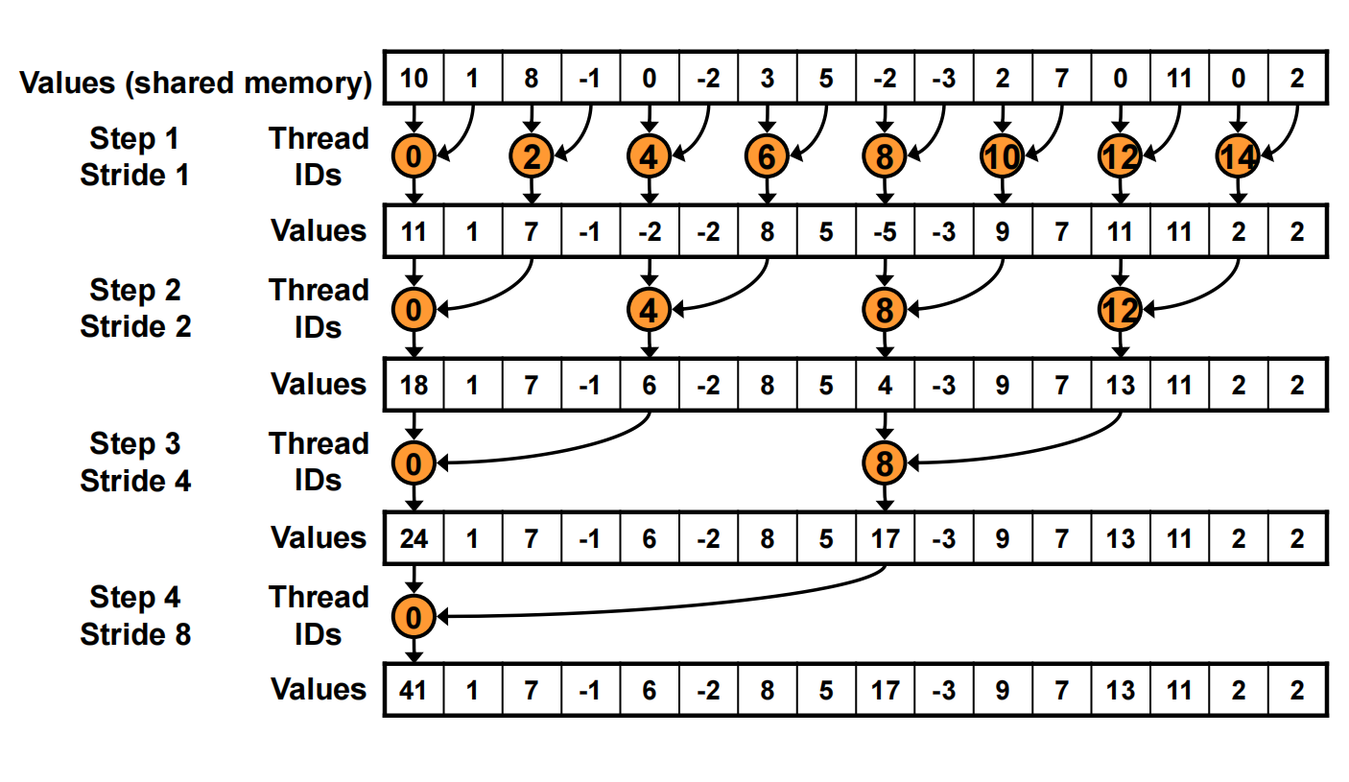
Interleaved Addressing
__global__ void reduce0(int *g_idata, int *g_odata) {
extern __shared__ int sdata[];
// each thread loads one element from global to shared mem
unsigned int tid = threadIdx.x;
unsigned int i = blockIdx.x*blockDim.x + threadIdx.x;
sdata[tid] = g_idata[i];
__syncthreads();
// do reduction in shared mem
for(unsigned int s=1; s < blockDim.x; s *= 2) {
if (tid % (2*s) == 0) {
sdata[tid] += sdata[tid + s];
}
__syncthreads();
}
// write result for this block to global mem
if (tid == 0) g_odata[blockIdx.x] = sdata[0];
}
Notes:
在这个代码实现里，每次只有2的幂次方的倍数的 thread 是active的，那些threadId 是奇数的 thread 在循环里是不做事情的。在GPU编程模型里，我们最希望一个warp里所有的thread都做一样的事情，因此 if else语句是很低效的。因此我们第一个优化目标就是图里那一段会导致thread之间divergent的代码。

Slide 25
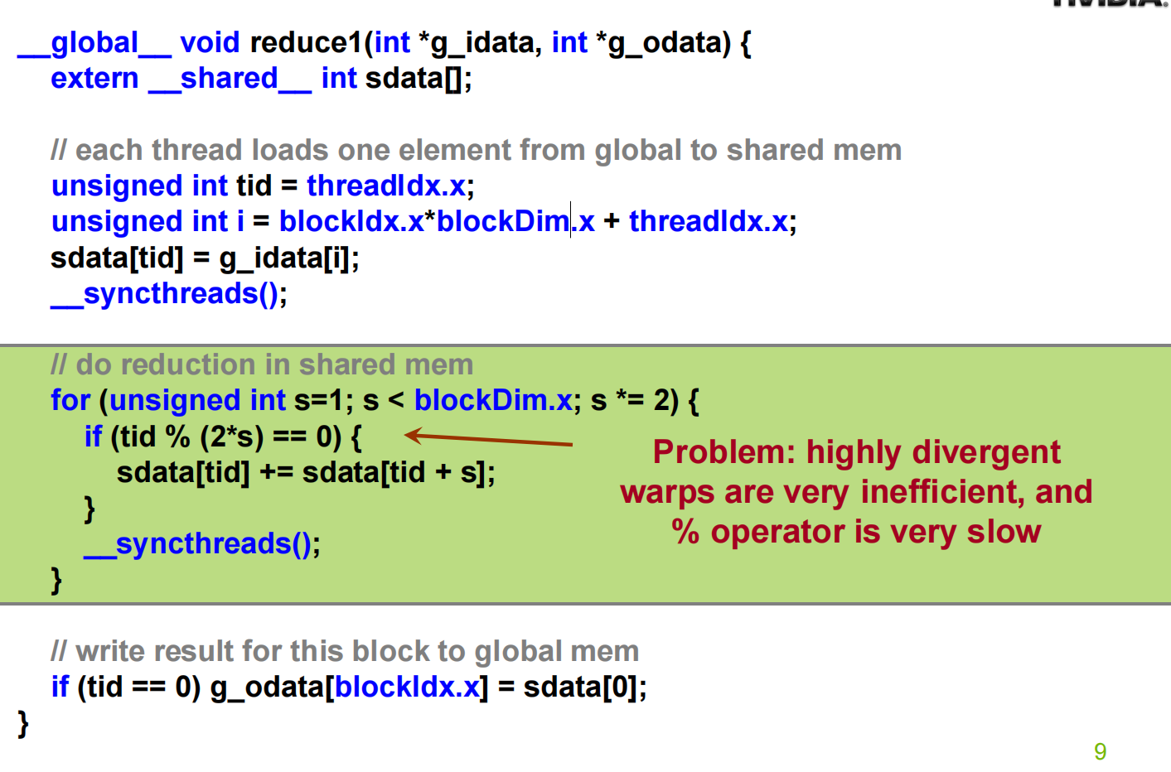
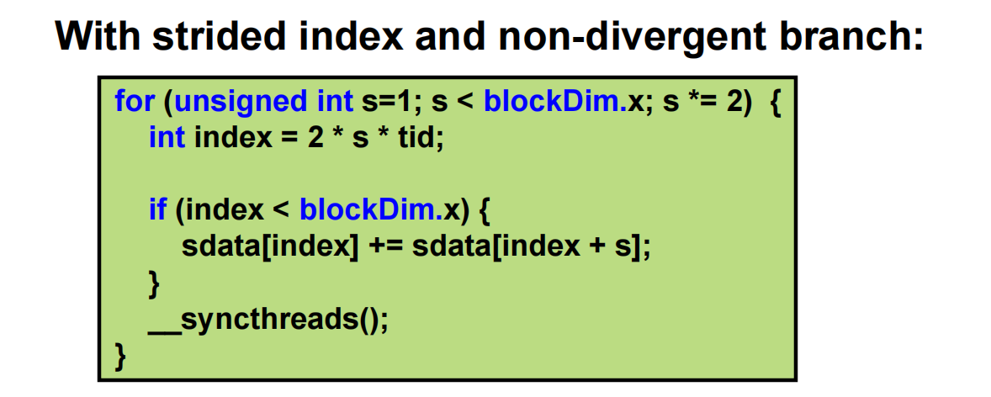
Interleaved Addressing
Notes:
为了解决这个问题，我们可以用下面这张图，让每次"干事情"的thread都尽可能集中到一个warp里。具体代码也只需要做很少的改动。
在改完代码之后，重新审视，不难发现，每个thread去访问的Shared memory里的元素有相同的bank id，因此在sdata[index] 这一行必然会遇到bank conflict。

Slide 26
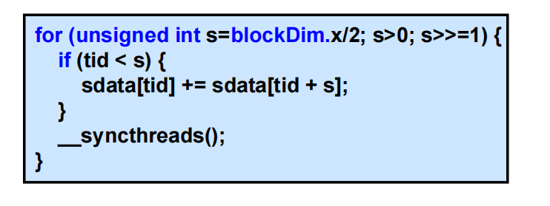
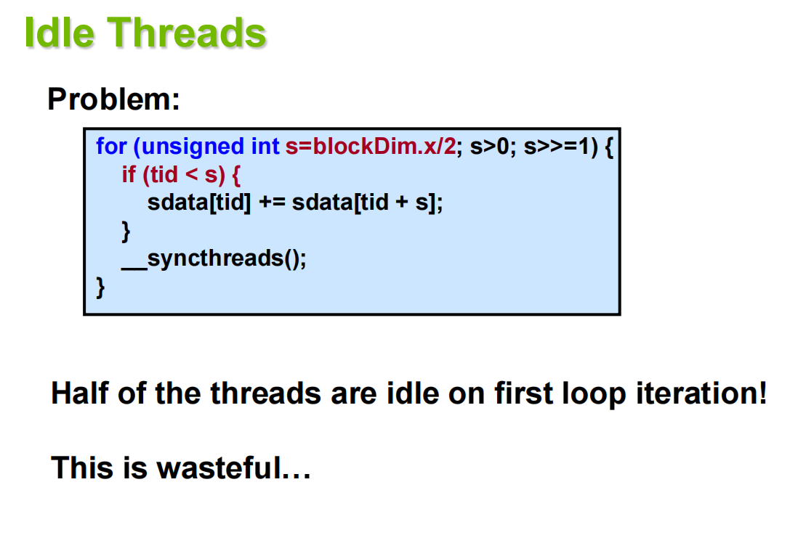
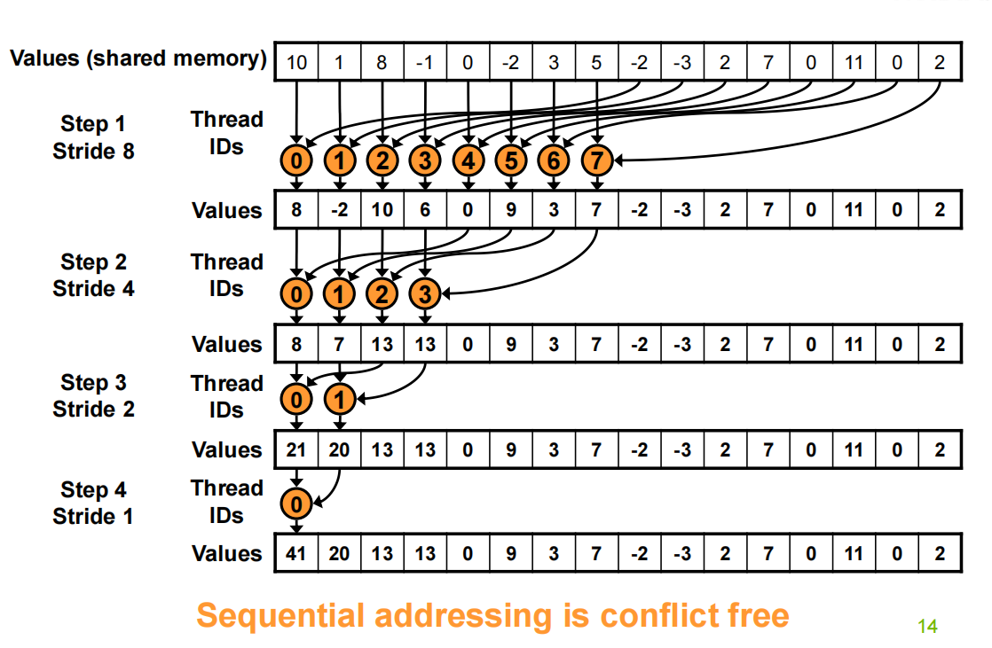
Sequential Addressing
Notes:
解决bank conflict的办法就是Sequential Addressing，也就是保证每个thread访问的数据有不同的bank id即可。为此我们再调整一下Tree，保证每个warp访问的数据也是彼此相邻的。

Slide 27
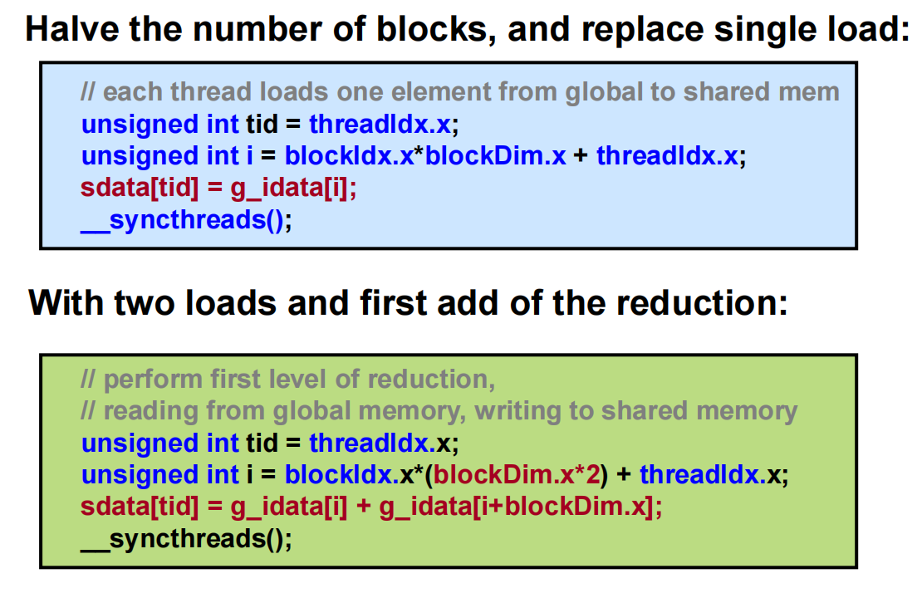
First Add During Load
NumEachBlock 256 → 512
Notes:
刚刚代码里面的For Loop有一个问题: 哪怕是第一个迭代，也有一半的thread是idle的。这一半的thread只是load了一个data就结束了工作。这就有点暴殄天物了。为了优化这第一个迭代，我们可以一次load两个数据。这种优化思路也被称为Coarsen。

Slide 28
Unrolling the Last Warp
As reduction proceeds, # “active” threads decreases
When s <= 32, we have only one warp left
Instructions are SIMD synchronous within a warp
That means when s <= 32:
We don’t need to __syncthreads()
We don’t need “if (tid < s)” because it doesn’t save any work
Let’s unroll the last 6 iterations of the inner loop
Notes:
通常来说，synchronize的代价是较大的。在A100里，一个warp有32个thread，这32个thread的行为就根本不需要synchronize了，他们天然就是完全一致的。因此我们如下调整代码。

Slide 29
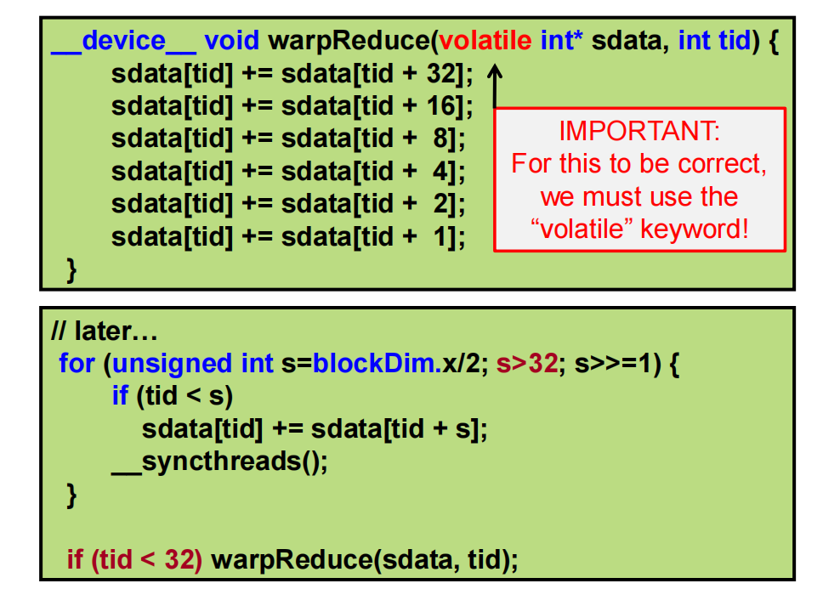
Unroll the Last Warp
Notes:
这里值得注意的是sdata里的 volatile 前缀，这是为了保证数据别被cache在寄存器里，每次都要直接写回到Shared Memory里。这就是一些常见的数组归约计算的写法，当然还有可能有更多的优化的方式，这里我们就先不展开讲了

Slide 30
目前已经学过的主要内容：
OpenMP 编程
CUDA 编程
NPU 架构介绍
GPGPU 基本架构介绍
大作业：
解决问题的能力
团队协作的能力
语言表达的能力
Notes:
大部分同学已经将两次小作业进行了提交，想必也已经对OpenMP跟CUDA编程有了一定的了解，亲自体会了高性能分布式计算的高效性。 不过小作业所能给大家带来的提升是有限的，很多时候仅仅是对课上学到的知识点进行一个梳理。因为小作业的题目对大家的约束较强，通常是针对某一个具体的细节的问题，这种问题的并不能够充分激发大家对已经学到知识的整理、输出和应用。 我们希望在本次大作业，你能够通过完成我们提供的工程获得更好的解决问题的能力，团队协作的能力，语言表达的能力。无论是大家后面工作还是继续深造，这部分的能力都是重要。所谓的代码能力，其实很大程度上是一种解决问题的能力，跟刷题不太一样的地方他更重要的是一种在宏观上把控的能力。这些都是可以训练的，希望你能够认真的完成后续8周的大作业工程，除了在课程上拿到学分，也可以在工程中获得个人能力的提升。

Slide 31
解决问题的思路：
阅读手册
善于运用搜索引擎
阅读源码
Notes:
第一个，阅读手册。目前大家在学校里可能感受不是很深，遇见问题是可以问老师、问同学等等。不过在公司里，要看你的导师是不是有时间，他愿不愿意带你，以及他会不会这个问题，一个具体的库函数的使用，不一定每个人都用的那么熟练。一个具体的技术细节，也不一定每个人都记得那么清楚，那么这个时候你最好的解决办法就是阅读官方手册，而不是查阅别人的笔记，通常这个情况你可以去看某些wiki，以及产品的白皮书、论文等等都是很好的选择。
第二个，善用搜索引擎，刚才我说了可能你的导师不一定有时间，你又想问一些事情怎么办呢，那么就是利用搜索引擎，你想问的问题大概率已经有人问了，你去问别人的时间可能已经在互联网上搜索到了。在这里推荐大家使用Google搜索引擎，在学校里是可以正常使用的，请大家利用好学校提供的资源。当然也有很多公司里由于保密的原因，是不被允许连接外网的，所以可能还是需要阅读手册。
第三个，就是阅读源码。能用前两个解决方案解决的时候那么就用前两个是完全没有问题的。但是当你想要解决某些问题，优化某些问题，可能就是必须的过程，甚至逆向，Debug。

Slide 32
项目一：Pytorch算子的实现与优化
03

Slide 33
项目一：Pytorch算子的实现与优化
Pytorch 算子的实现与优化
（一）实验内容：
本实验主要完成Pytorch框架的CUDA算子的调研实现与优化。
调研Pytorch框架的CUDA算子实现方法
在Pytorch框架的基础上修改或添加算子，优化经典神经网络模型在GPU上的推理时间
共分为5组，不同小组进行对不同的简单的神经网络模型的算子进行调研和优化：
A、B 组: YOLOv5；
C、D 组: Transformer；
E 组: Mobilenet
Notes:
第一个实验我们是基于Pytorch这个工具进行的，
本实验主要完成Pytorch框架的CUDA算子的调研实现与优化。
调研Pytorch框架的CUDA算子实现方法
在Pytorch框架的基础上修改或添加算子，优化经典神经网络在GPU上推理的时间

Slide 34
项目一：Pytorch算子的实现与优化
（二）背景介绍：
PyTorch 是由 Meta（原 Facebook）开发的开源深度学习框架，以动态图机制（Dynamic Computation Graph）为核心，提供灵活的张量运算、自动求导和模块化神经网络构建方式，因其易用性、调试友好性和科研效率而成为学术界和工业界最常用的深度学习工具之一，同时也支持高性能 GPU 加速、分布式训练以及丰富的生态库（如 torchvision、torchaudio、torchtext），适用于从研究实验到大规模模型部署的各种场景。
Notes:
RT

Slide 35
（二）背景介绍：
YOLOv5：
YOLOv5 是一种基于单阶段结构的高效目标检测模型，使用轻量化的 CSPDarknet 作为主干网络并结合特征金字塔（FPN/PAN）实现多尺度检测，特点是推理速度极快、部署方便、适用于实时应用如监控、自动驾驶和无人机检测等。
项目一：Pytorch算子的实现与优化
Notes:
这几个网络的作用和背景简单给大家过一下。

Slide 36
（二）背景介绍：
Transformer：
Transformer 是一种基于自注意力机制的序列到序列模型，在机器翻译中通过编码器–解码器结构利用多头注意力捕获长距离依赖关系，从而实现比 RNN 更强的上下文建模能力和更快的训练速度，是现代 NMT（Neural Machine Translation）的主流架构。
项目一：Pytorch算子的实现与优化
Notes:
RT

Slide 37
项目一：Pytorch算子的实现与优化
（二）背景介绍：
MobileNet：
MobileNet 是一种专为移动端和嵌入式设备设计的轻量级卷积神经网络，通过深度可分离卷积（Depthwise Separable Convolution）显著减少计算量和参数规模，同时保持较高分类精度，适用于资源受限场景下的图像分类、目标检测和嵌入式视觉任务，是移动端部署最常用的 CNN 之一。

Slide 38
（二）背景介绍：
Pytorch相关的框架：
Pytorch代码量较大，但并不需要了解其中每一步的原理和语法细节，需要的部分我们会在实验步骤的文档中进行说明。
项目一：Pytorch算子的实现与优化
Notes:
网络我们简单的过完了，现在说一下Pytorch相关的框架

Slide 39
（二）背景介绍：
cuBLAS 库可提供基本线性代数子程序 (BLAS) 的 GPU 加速实现。cuBLAS 利用针对 NVIDIA GPU 高度优化的插入式行业标准 BLAS API，加速 AI 和 HPC 应用。
Pytorch的GPU版本算子，使用了cuBLAS库实现或CUDA实现。在本次实验中，需要尝试自己实现cuBLAS的功能以及自己重写CUDA实现。
项目一：Pytorch算子的实现与优化
Notes:
而我们这个工程的目的就是重写神经网络中用到的cublas函数。

Slide 40
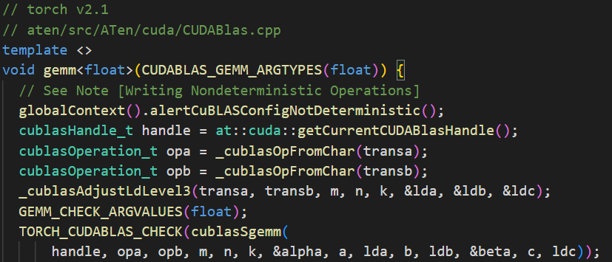
（二）背景介绍：
以Pytorch调用 torch.mm 为例，Python框架代码会经过一系列的函数注册等实现，在最终的调用上使用cublasSgemm CUDA库函数来实现具体的神经网络算子。
项目一：Pytorch算子的实现与优化
Notes:
而我们这个工程的目的就是重写神经网络中用到的cublas函数。

Slide 41
项目一：Pytorch算子的实现与优化
（三）实验推荐步骤：
需要使用有GPU的机器，推荐先行安装conda与git，然后安装python(推荐>=3.10)，推荐从pytorch的github仓库找到对应版本(注意CUDA版本)的源码，从源码进行编译安装。
并不要求使用某个特定版本的pytorch，需要注意的是新版本的pytorch已不再支持CUDA11.x，如果使用CUDA11.x需要切换到之前的版本。

Slide 42
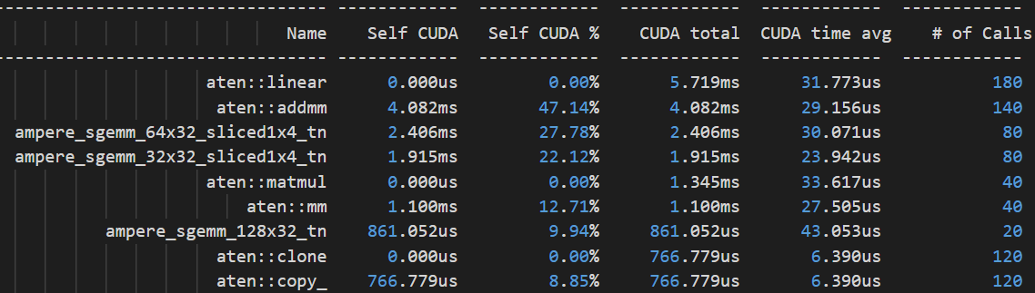
（三）实验推荐步骤：
算子调研：
使用Pytorch Profiler或其他方法调研底层设备的kernel调用情况，请调研统计神经网络用到的GPU的算子情况。
项目一：Pytorch算子的实现与优化

Slide 43
项目一：Pytorch算子的实现与优化
（三）实验推荐步骤：
算子调研：
1. 请调研至少 3 个Pytorch对这些CUDA算子的实现方法（请尽可能调研自己选择的网络所使用到的），需要在报告中体现（可以从为何可以并行实现，并行维度的选择，cuda kernel函数的代码逻辑，潜在优化空间来进行分析）。
2. 除了kernel函数的实现，CUDA编程另一个很重要的部分就是对CUDA Runtime的调用。这部分和具体的算子实现有所分离。请调研Pytorch框架中对CUDA Runtime API的调用，需要在报告中体现（调用了哪些，何时调用，简述其在Pytorch背景下的作用）。

Slide 44
项目一：Pytorch算子的实现与优化
（三）实验推荐步骤：
算子优化改写：
根据调研结果，自行选择关键算子进行优化重写，不要调用cuBLAS等CUDA库。选择的角度可以有频繁程度、可优化空间等。
注意：至少需要包含 slow_conv2d_cuda 等关键算子的改写。随后执行所选神经网络的推理，并统计其执行时间并与之前进行对比。

Slide 45
验收标准
验收要求
实验报告。需要包含分组人员姓名与学号，其中内容包括但不限于：调研的pytorch算子的基本原理; 重写、优化方法和具体代码的详细介绍；实验方法，实验参数设置，实验结果对比、分析。报告需要有本地运行截图，详细分析优化手段，给出提升原因与效果。
代码部分需要提供Readme、改动或新增部分的代码以及对应神经网络运行测试的代码；Readme中需要给出对应pytorch的版本以及每个源代码文件在pytorch项目目录中的相对地址；需要保证依据代码复现结果。
第12周需要做中期演示，第16周需要做最终演示，届时会发布通知。
将所有文件打包为 学号_姓名_Lab1.zip 并在Canvas上提交。

Slide 46
评分标准
评分标准
1、算子调研(30%)
2、算子自实现的正确性(25%)
3、算子自实现优化效果(15%)
4、文档、代码、展示质量(30%)
Notes:
我们先在这里把我们的评分标准给出来，大家看到标准也能够更好地把握自己的程序到底写的怎么样，解释的请不清楚，以及是否有相关的优化分析。分数占比的话是上面这样的，那我们接着进入正题。

Slide 47
项目二：稀疏矩阵乘法的实现与优化
04

Slide 48
项目二：稀疏矩阵乘法的实现与优化
稀疏矩阵乘法的实现与优化
⼀、实验内容
本实验主要完成稀疏矩阵乘法（SpGEMM）的调研实现与优化。
1. 调研并实现不同数据流（Inner Product、Outer Product、Row-wise Product）下的稀疏矩阵乘法。
2. 优化稀疏矩阵乘法的实现，尽可能与直接调⽤cuSPARSE有相近甚⾄更好的时间性能。
3. 探究不同稀疏模式所适配的数据流，主要以时间性能为指标。
4. 分组：本项⽬的5个⼩组都完成的是同样的事情，就是第1、2、3点

Slide 49
背景介绍
稀疏矩阵乘法（SpGEMM）是指两个稀疏矩阵相乘的运算，它是科学计算、图分析和深度学习等领域的核⼼算法。
与处理稠密矩阵的传统乘法不同，SpGEMM的挑战和优化重点在于⾼效地处理并利⽤矩阵中占绝⼤多数的零元素，从⽽避免不必要的计算和内存访问。
其性能⾼度依赖于稀疏矩阵的格式 （如CSR、CSC）、⾮零元的结构模式以及具体的算法实现。
优化的⽬标通常是在不规则的内存访问模式下，通过精细的线程调度、负载均衡和内存层次结构利⽤，在GPU等并⾏处理器上实现极⾼的计算效率。

Slide 50
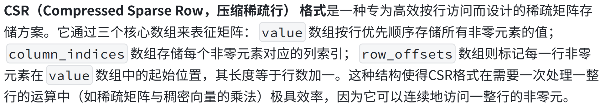
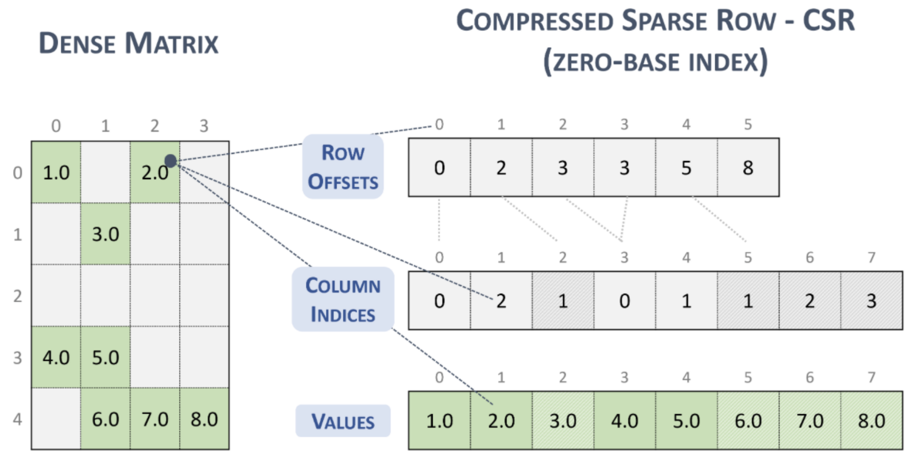
稀疏数据的不同存储格式

Slide 51
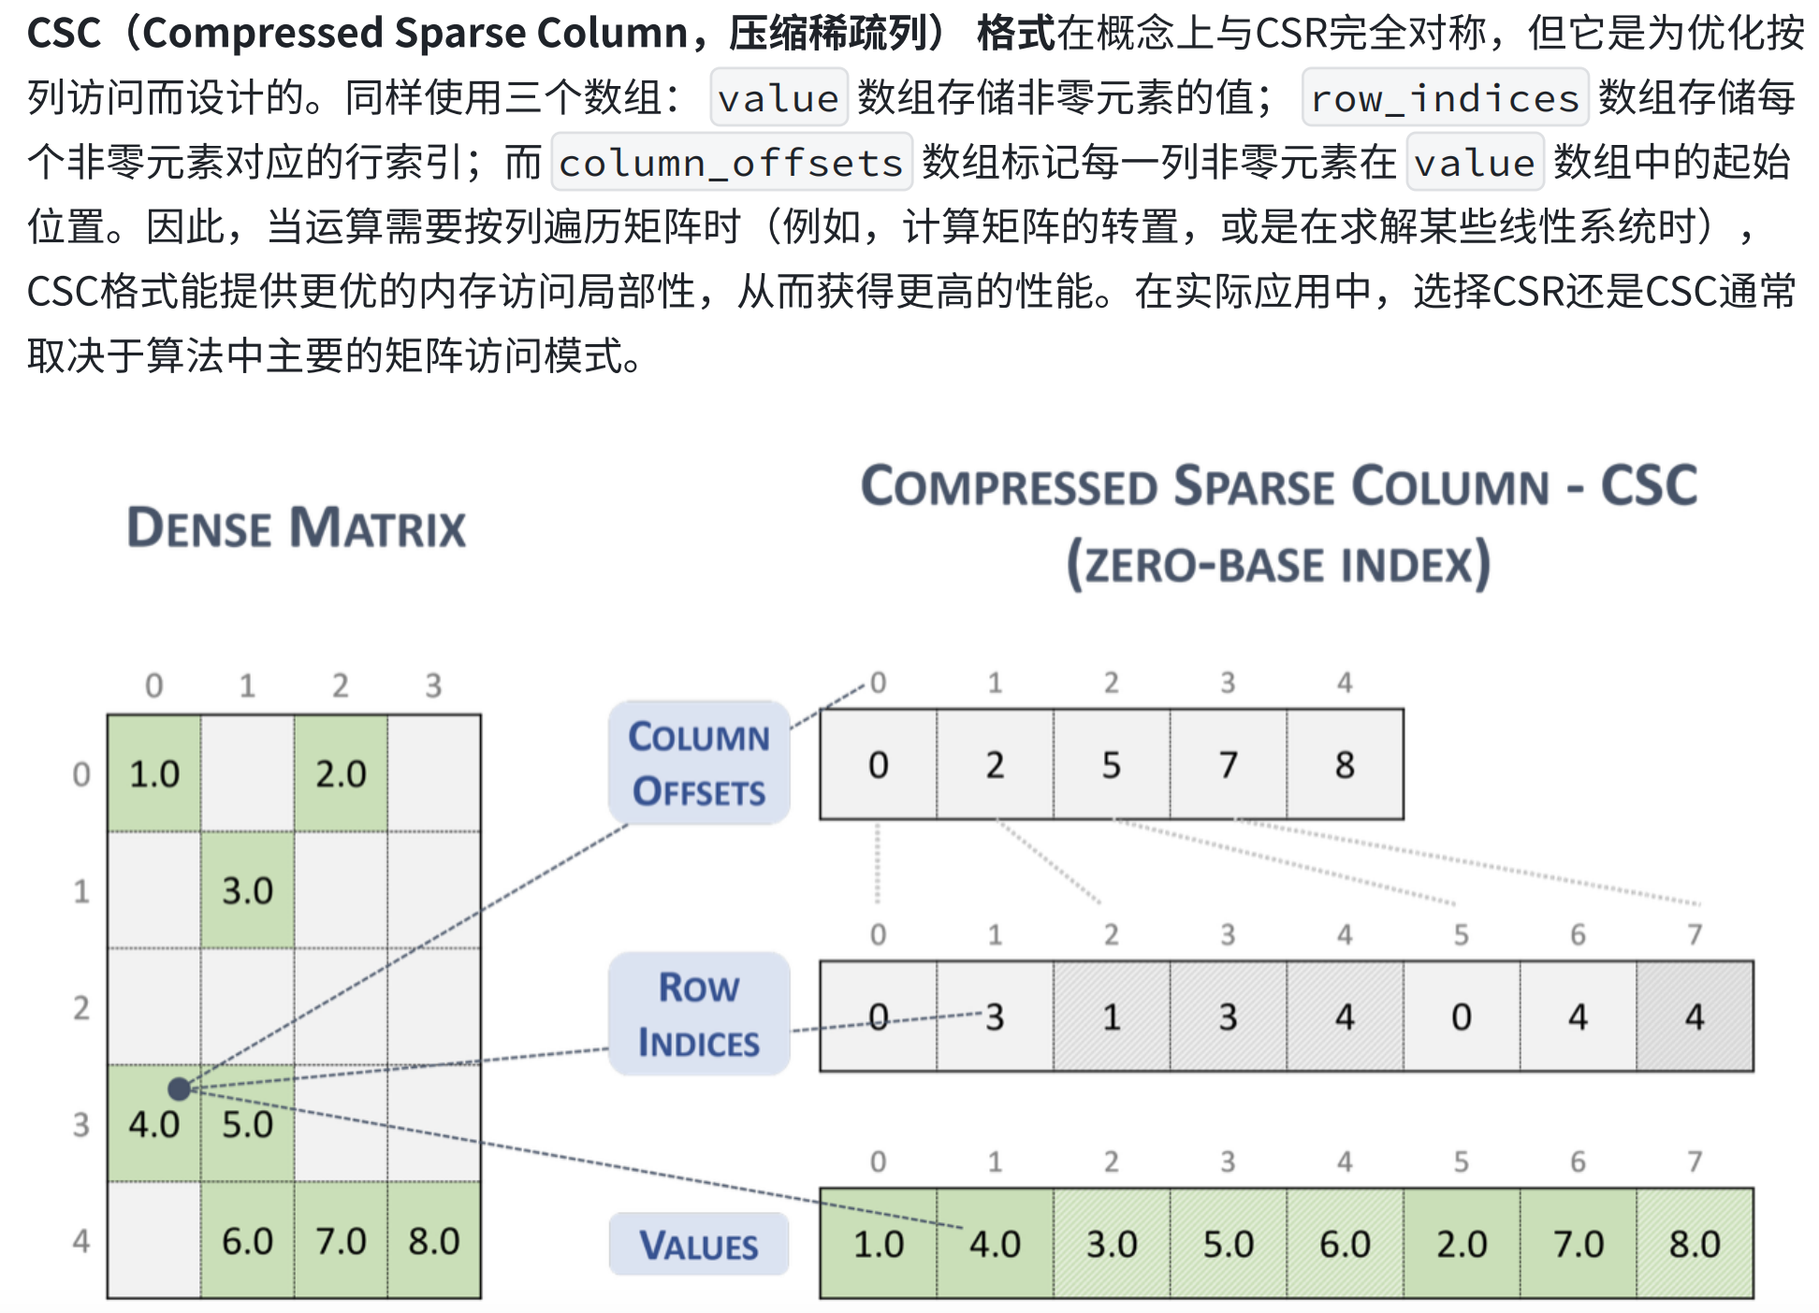
稀疏数据的不同存储格式

Slide 52
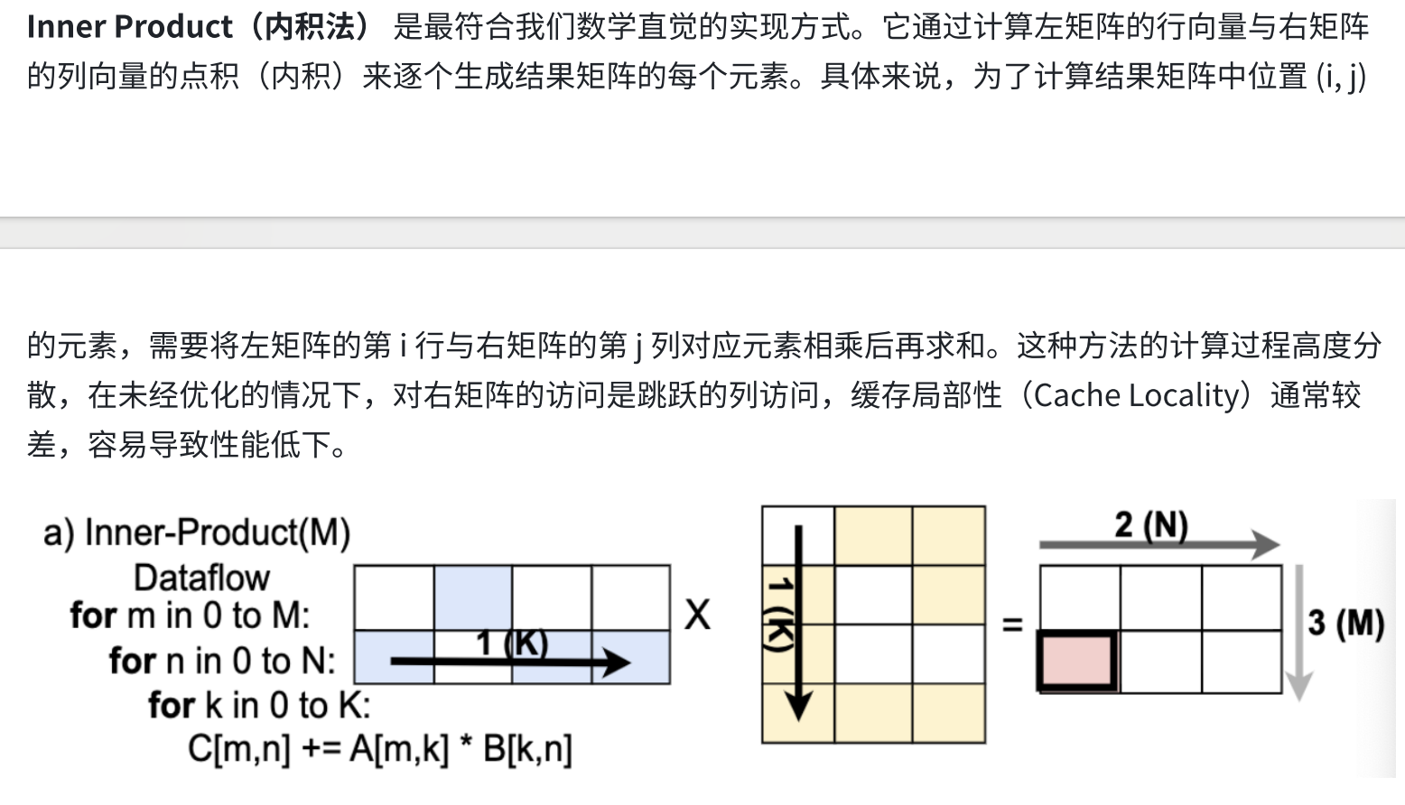
稀疏矩阵乘法的不同数据流

Slide 53
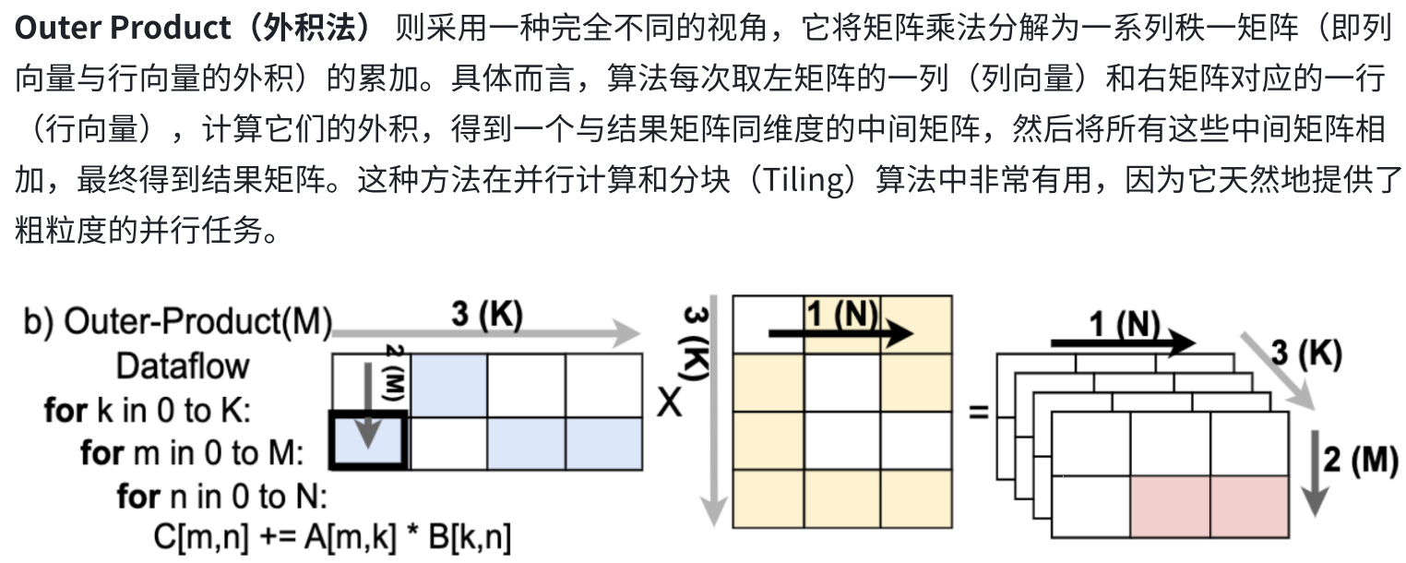
稀疏矩阵乘法的不同数据流

Slide 54
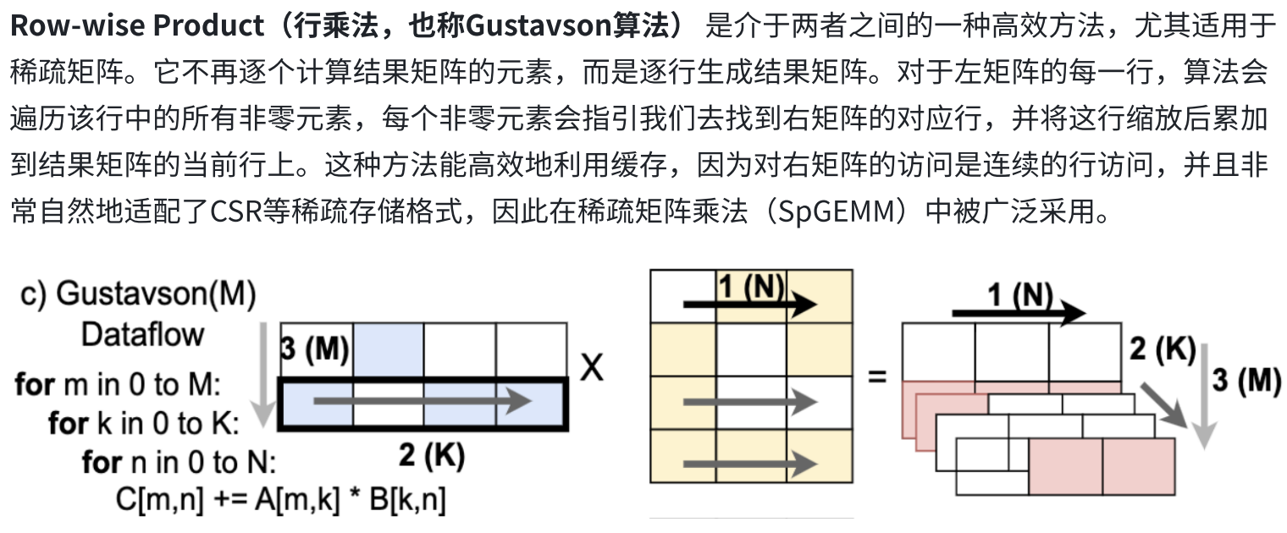
稀疏矩阵乘法的不同数据流

Slide 55
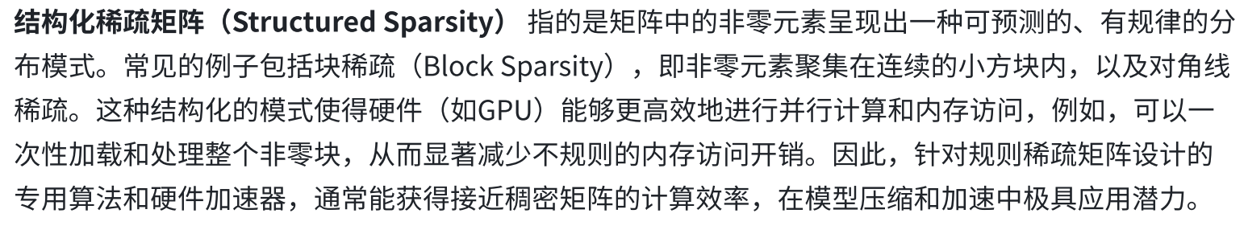
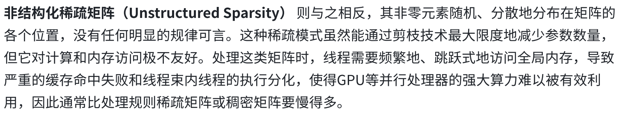
稀疏矩阵的不同模式

Slide 56
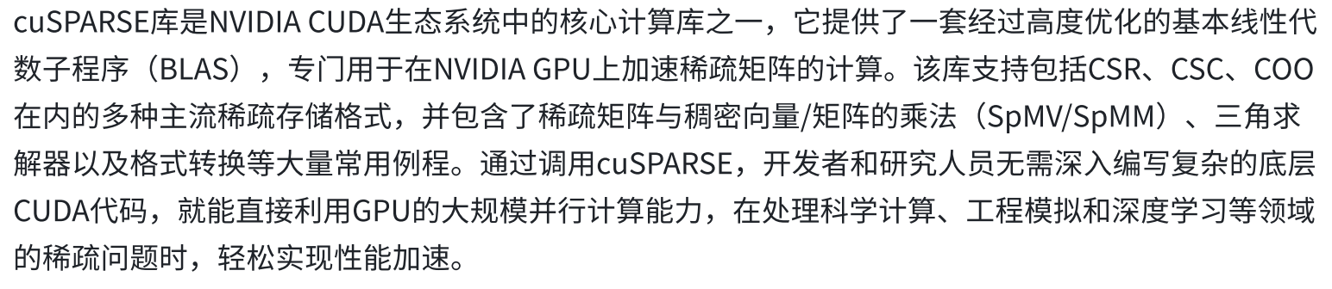
cuSPARSE库

Slide 57
实验平台
本次实验推荐在带有NVIDIA显卡的linux机器上进⾏
基本数据流实现参考源码：https://github.com/EricYJA/SpGEMM-Analysis/tree/main
cuSPARSE参考实现代码：
https://gitcode.com/gh_mirrors/cu/CUDALibrarySamples/blob/master/cuSPARSE/spgemm/spgemm_example.c
数据集：https://sparse.tamu.edu/

Slide 58
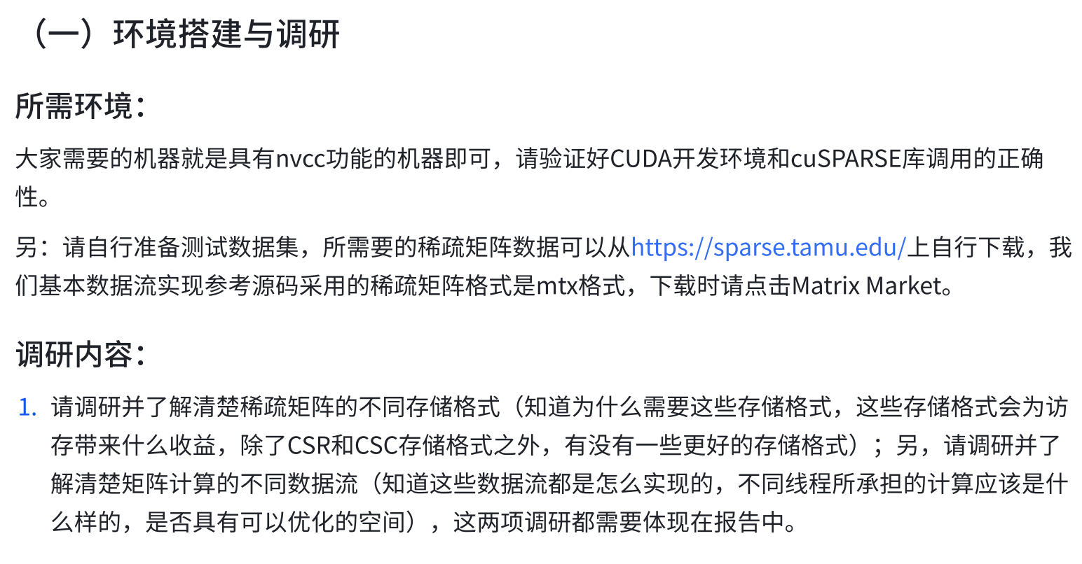
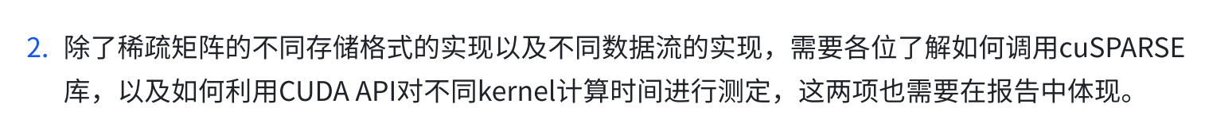
实验参考步骤

Slide 59
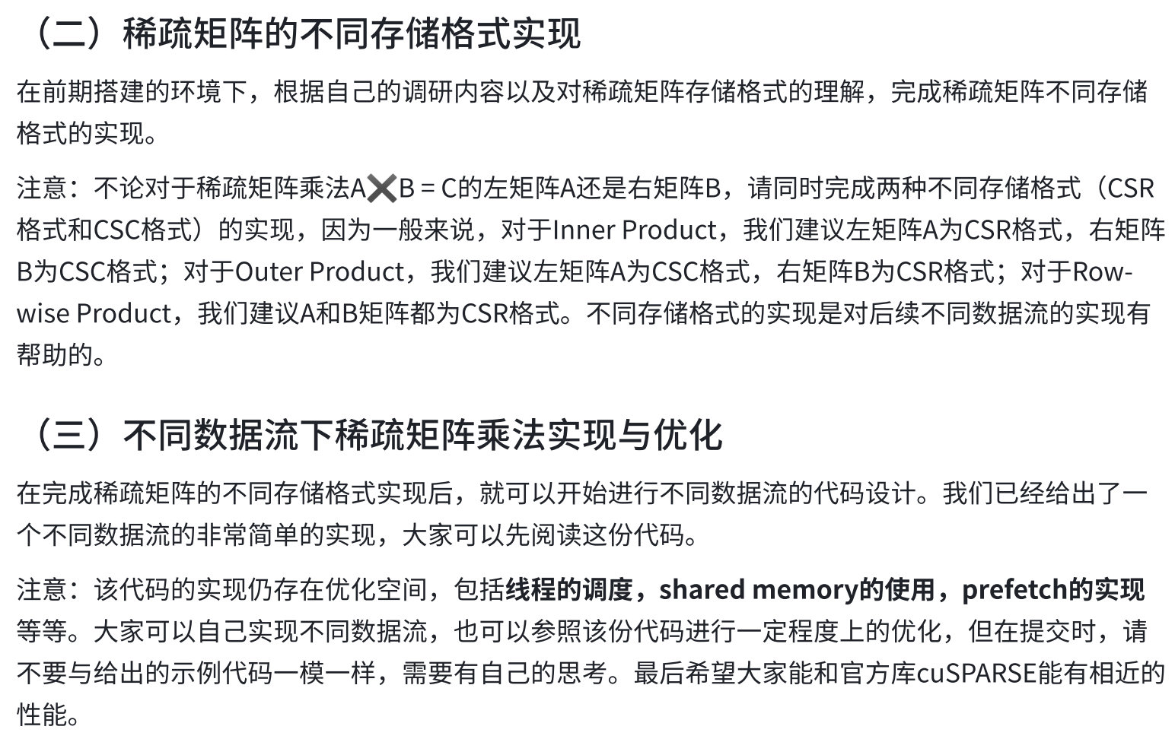
实验参考步骤

Slide 60

实验参考步骤

Slide 61

验收要求

Slide 62

评分标准

Slide 63

补充：NVIDIA Nsight Compute

Slide 64
感谢

